Slide 1


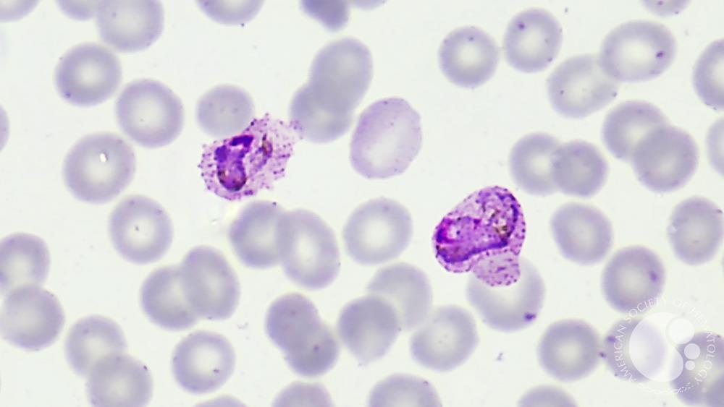

Irene Soares
Faculdade de Ciências Farmacêuticas
Universidade de São Paulo
Desenvolvimento de uma Vacina Contra a Malária Causada por Plasmodium vivax
AUDIÊNCIA PÚBLICA 29-11/2023
Comissão de Ciência, Tecnologia, Inovação e Informática – Senado Federal
Notes:
Good afternoon, everyone! First, I would like to thank the organizers for the invitation. It is a pleasure to be here, after such a long time. Thank you Santuza for introducing.
Today, I will speak about the “Non-clinical toxicity and immunogenicity evaluation of a Plasmodium vivax malaria vaccine”

Slide 2
Histórico: equipe envolvida
New York University of School
Medicine - EUA
Victor Nussenzweig
Ruth Nussenzweig (in memoriam)
FCF-USP - SP
Irene Soares
UNIFESP - SP
Mauricio M. Rodrigues
(in memoriam)
Oxford University - UK
Arturo Sandoval
Instituto Pasteur - France
Rogerio Amino
Xiomara Gaitán
ICB-USP - SP
Daniel Bargieri
Silvia Boscardin
Rodolfo Ferreira
Alba Marina Gimenez
Orygen / Oncovir – SP/EUA
Andrew Simpson
Otavia Cabalero
Andres Salazar
Notes:
I would especially like to thank thise groups: from……..

Slide 3
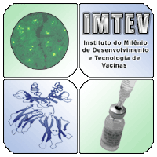




Histórico: apoios financeiros recebidos
Notes:
I would like to thank these funding agencies for the support.

Slide 4
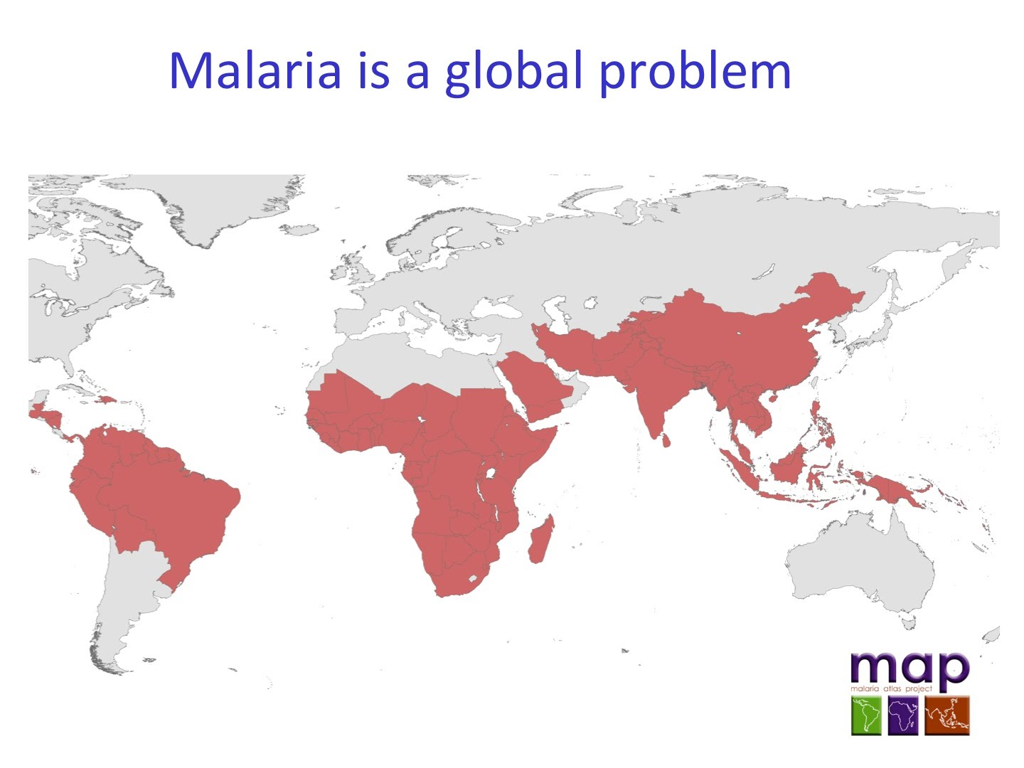

Por que o desenvolvimento de uma vacina contra malária é importante?
Cerca de 240 milhões de casos por ano
200.000 mortes (a maioria por Plasmodium falciparum)
Malaria areas
Notes:
Malaria is a global public health problem. You can see in red the malaria endemic areas.
According to the last World Malaria Report, there are two hundred and forty million cases of malaria per year.
Around six hundred thousand people die from malaria each year, most of them children from Africa.

Slide 5
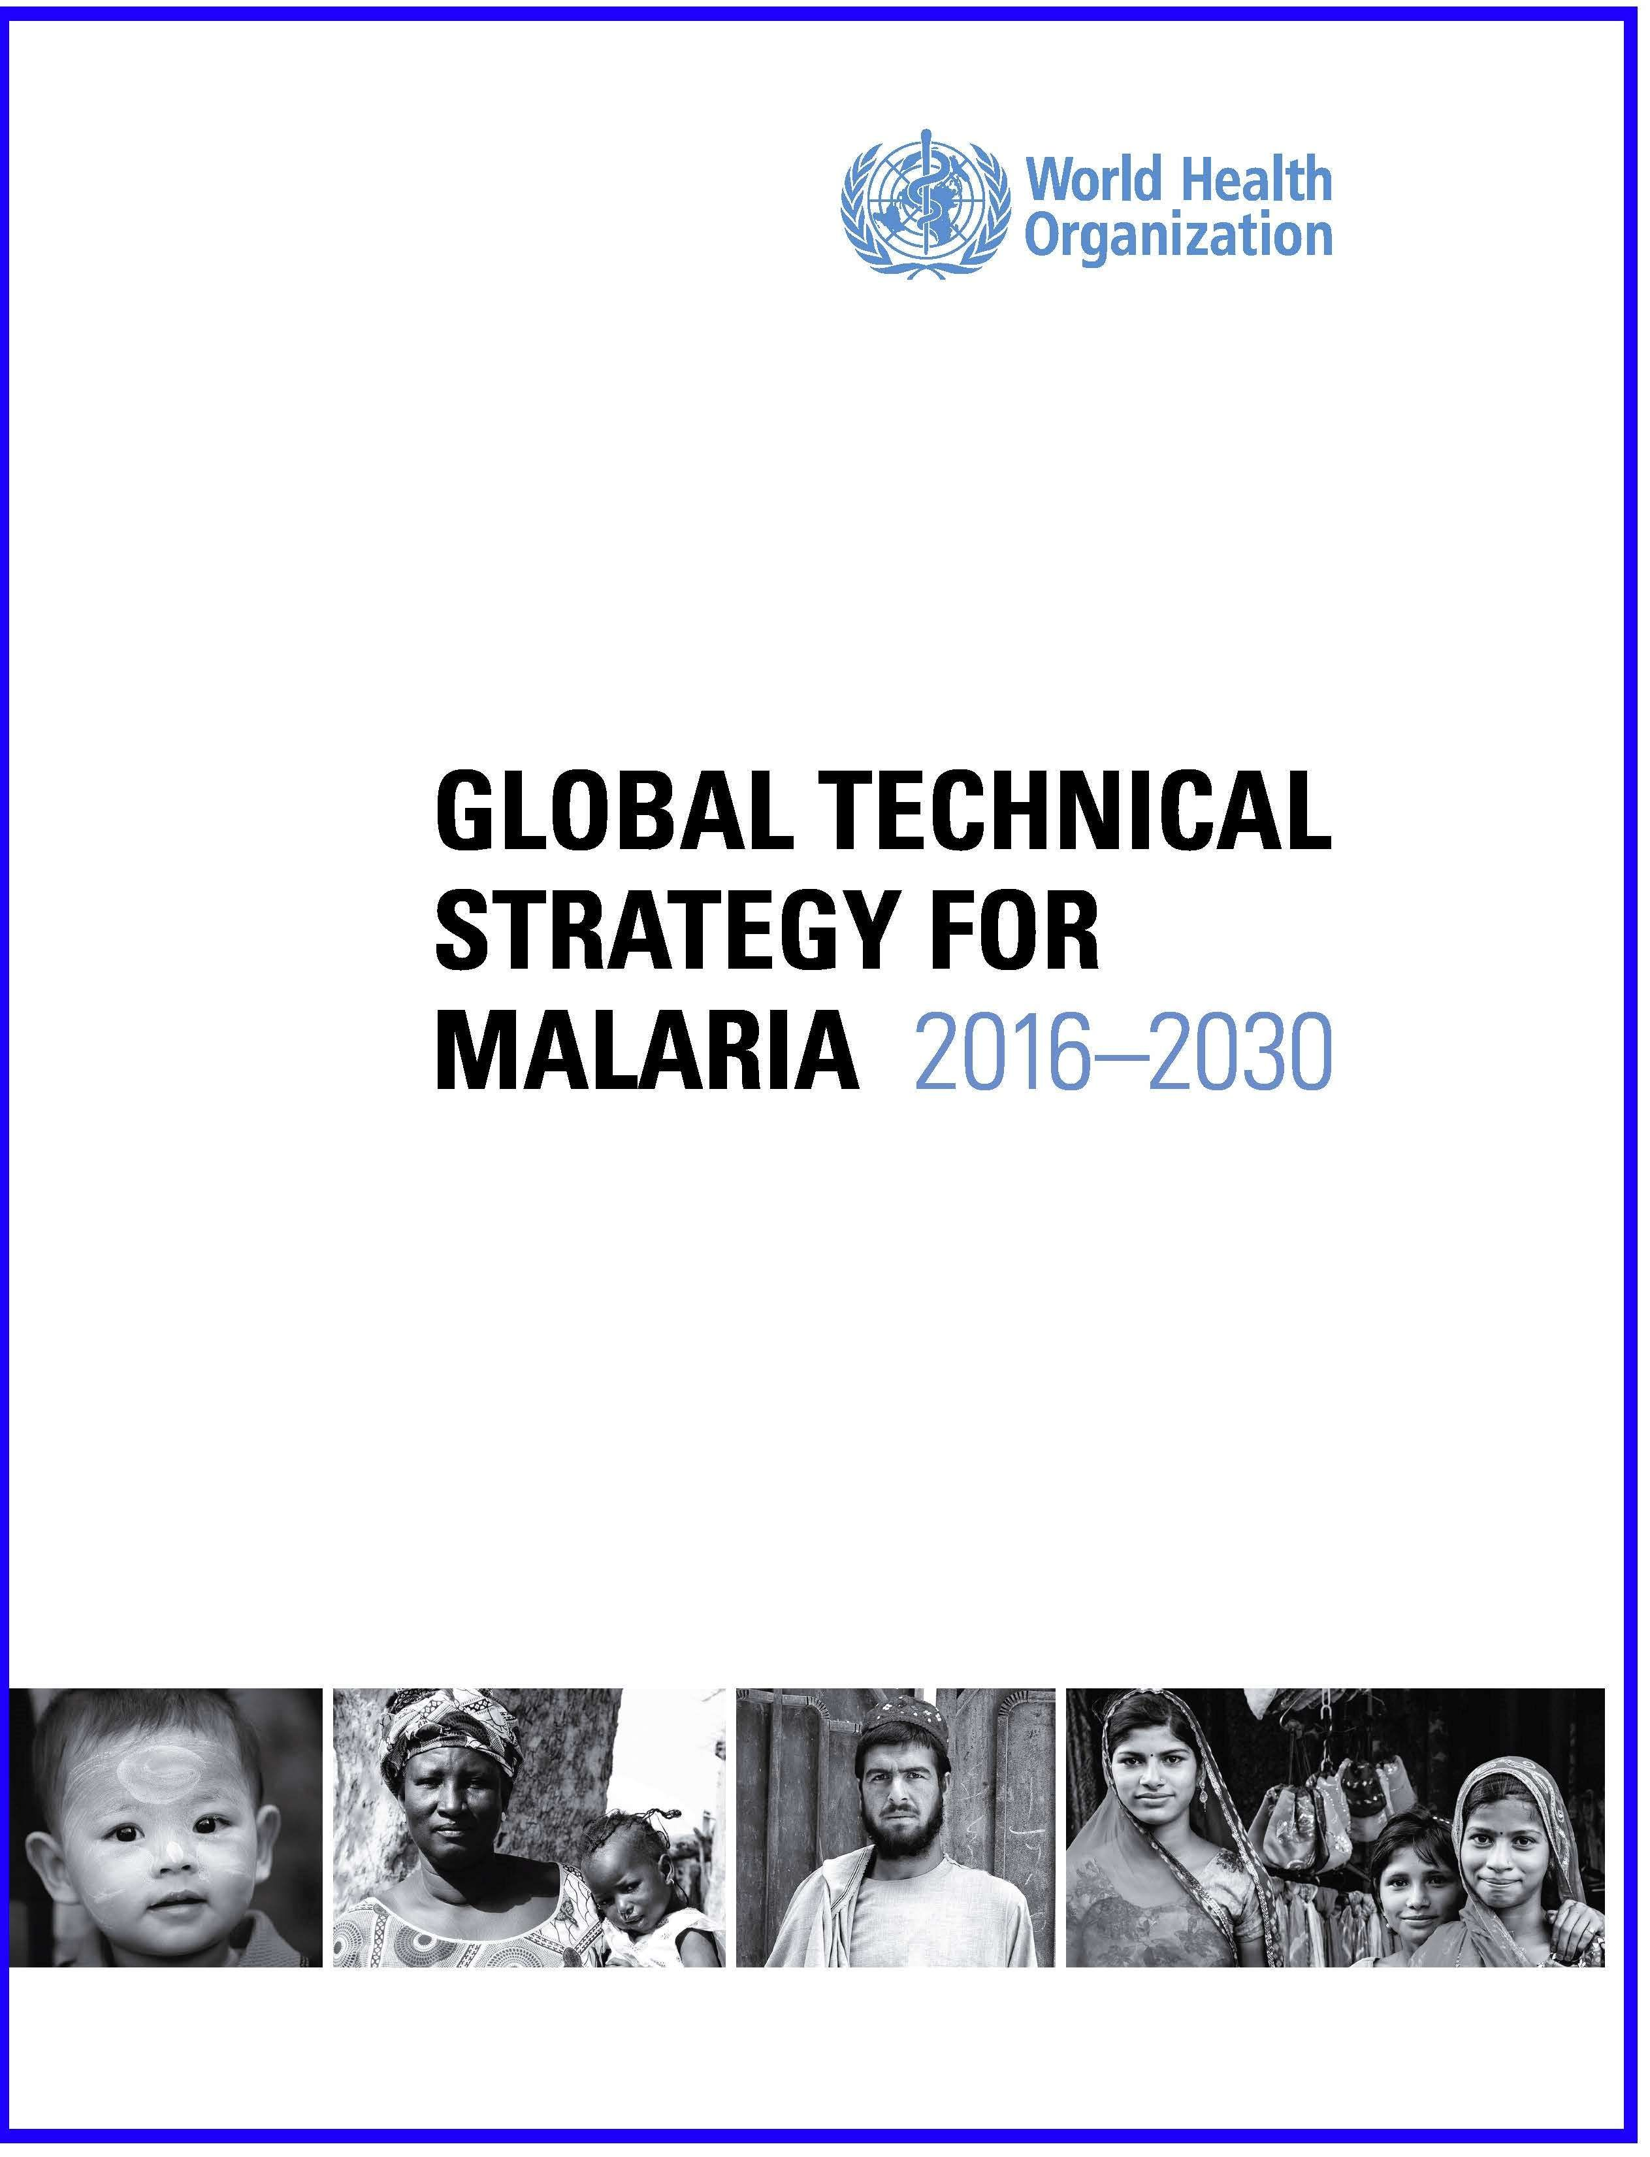
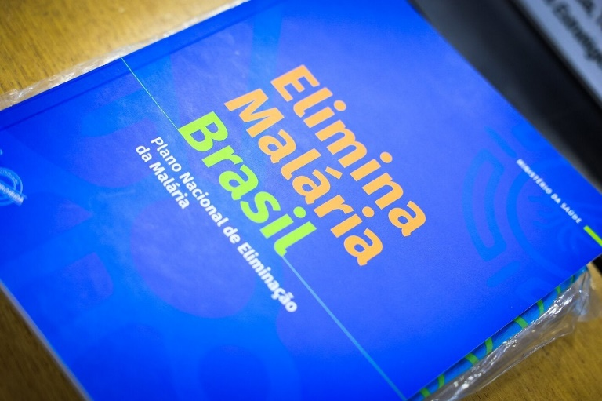
Programas de eliminação e erradicação da malária
Brasil lança plano nacional para
eliminação da malária no país,
com apoio da OPAS (2022)
Notes:
This slide shows the current measures used to control the transmission of malaria. They are combined, however these mésures are not sufficient for malaria erradication. Vaccine divelopment is a priority to complement these strátegies.

Slide 6
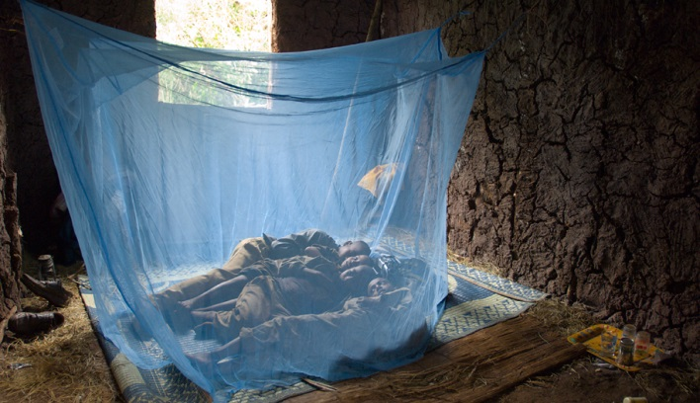
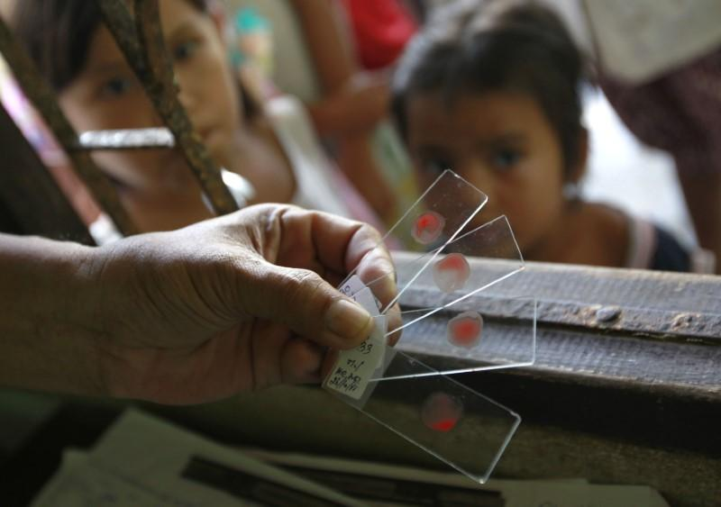
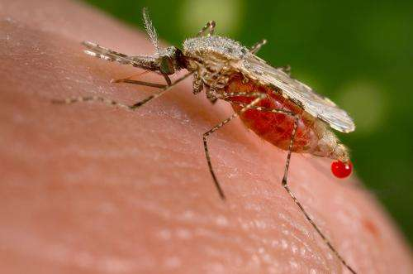
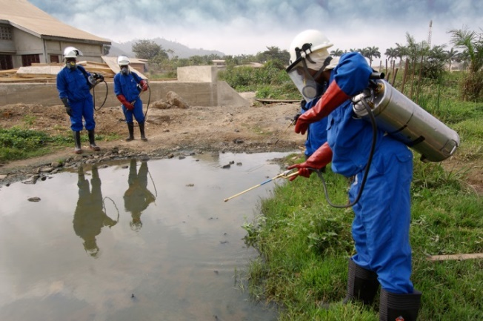
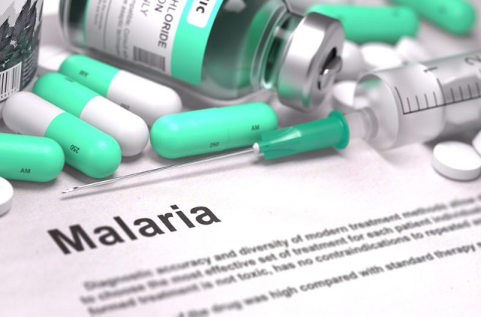
Medidas convencionais de controle da malária
Mosquiteiros impregnados com inseticidas
Diagnóstico
Combate aos criadouros do vetor
Tratamento quimioterápico
Anopheles sp
Notes:
This slide shows the current measures used to control the transmission of malaria. They are combined, however these mésures are not sufficient for malaria erradication. Vaccine divelopment is a priority to complement these strátegies.

Slide 7
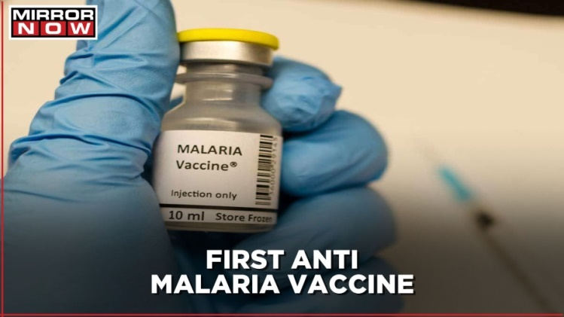
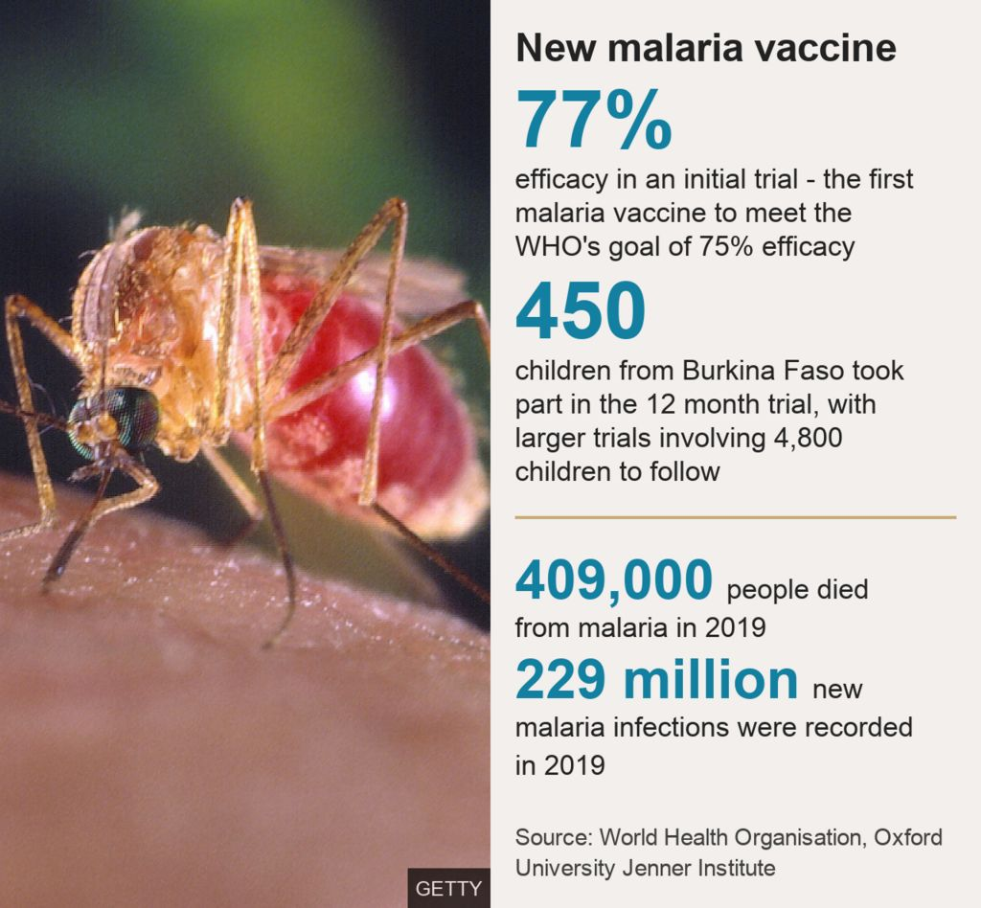
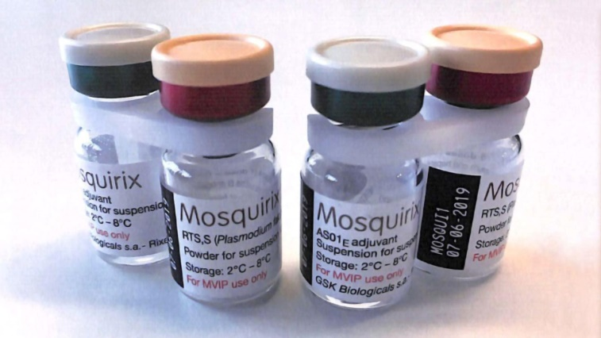
Existem 2 vacinas contra a malária recomendadas pela
Organização Mundial de Saúde
Não são efetivas contra a malária que predomina nas Américas e Ásia

Slide 8
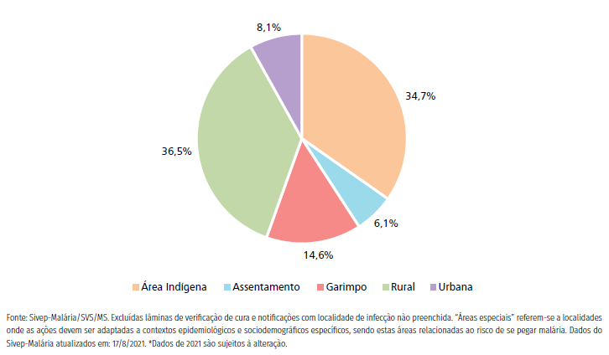
Situação da malária no Brasil
No Brasil
(2022)
Total de casos: 130.519
Casos P. vivax: 109.794 (85%)
Sivep 23/06/2023
Rural > Indígena > Garimpo

Slide 9
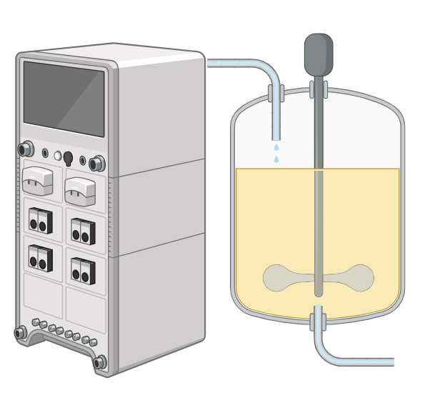
Desenvolvimento de uma vacina contra o
Plasmodium vivax
Pesquisa básica
Prova de Conceito
Produção e escalonamento da formulação
Estudos pré-clínicos
Preparo dos dossiês
Testes clínicos
Produção de lotes piloto
Testes de qualidade
Imunogenicidade
Segurança
Toxicidade
2024-......
9
Notes:
This slide shows the Plasmodium vivax vaccine timeline. We’re now manufacturing this vaccine at the Nebraska University to start a phase I clinical trial in the next 2 years.
Also, we are developing a new formulation based on RNA aiming to test heterologous prime boost protocol.

Slide 10
Dificuldades encontradas no Brasil
Infraestrutura das universidades públicas (laboratórios certificados)
Poucas instituições oferecem testes pré-clínicos em animais como serviços
Apenas 2 instituições produtoras de vacinas para uso humano
10
Notes:
This slide shows the Plasmodium vivax vaccine timeline. We’re now manufacturing this vaccine at the Nebraska University to start a phase I clinical trial in the next 2 years.
Also, we are developing a new formulation based on RNA aiming to test heterologous prime boost protocol.

Slide 11

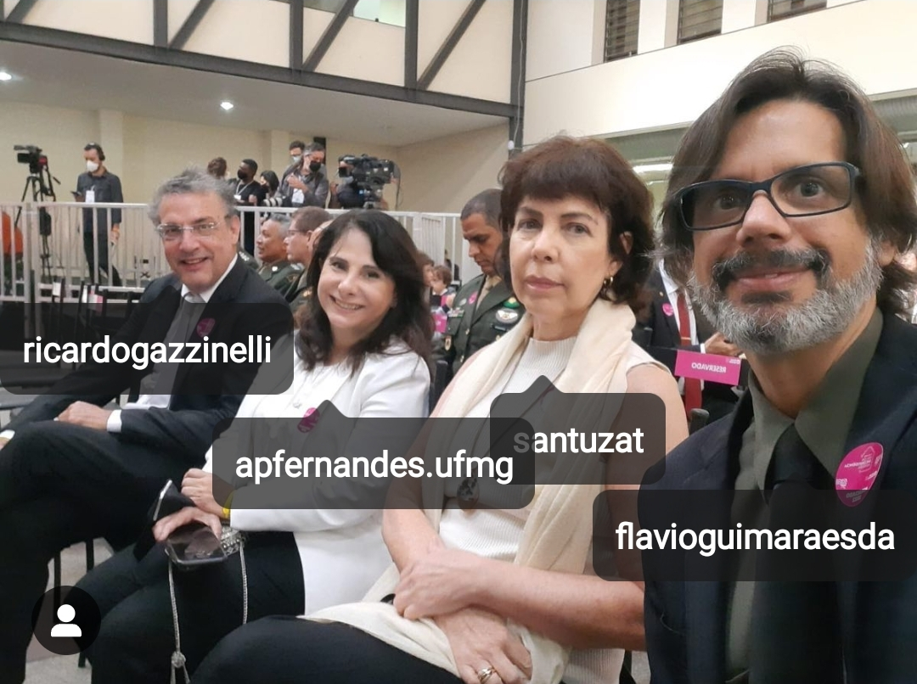
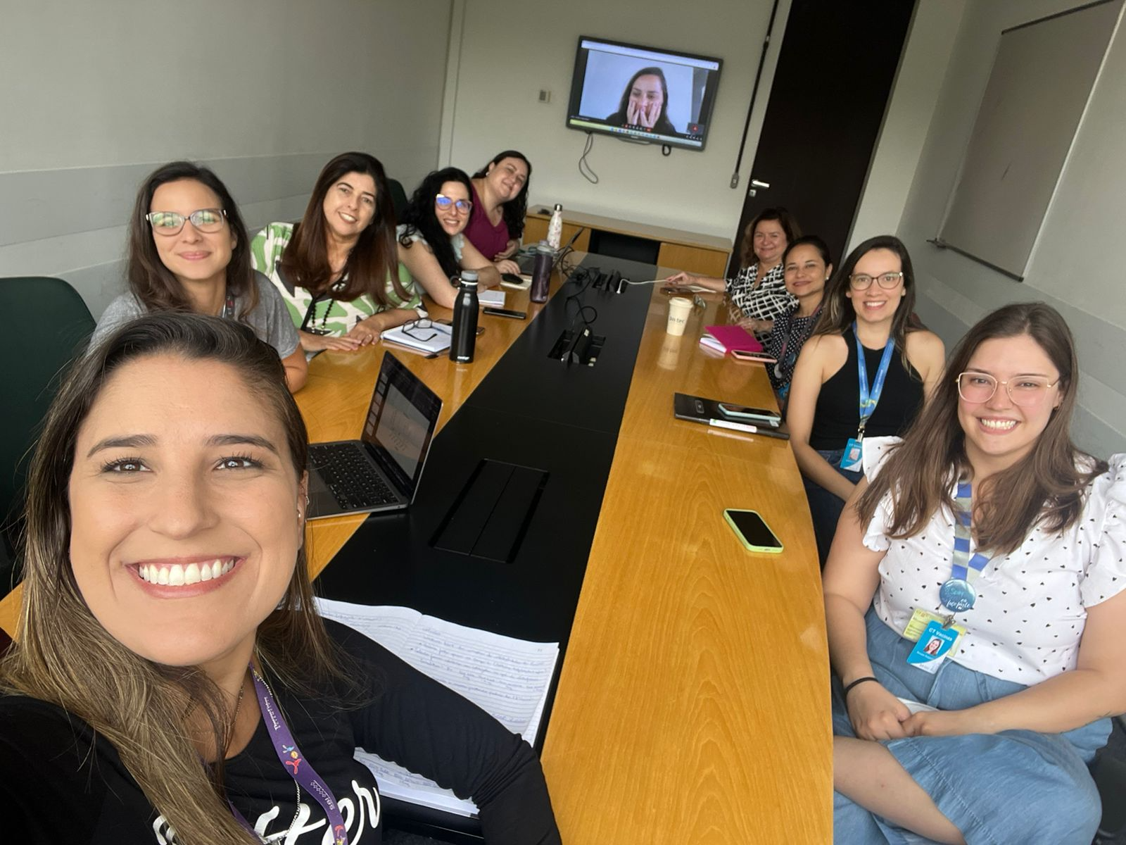
CT-Vacinas / UFMG - MG
Ricardo Gazzinelli
Santuza Teixeira
Ana Paula Fernandes
Flávio Guimarães da Fonseca
Helton da Costa Santiago
Ana Luiza Chaves Maia
Graziella Gomes Rivelli
Natália Salazar de Castro
Isabela Pereira Gomes
Renata Salgado Fernandes
Flávia Fonseca Bagno
Ana Clara Gazzinelli Guimarães
Diana Paola Gómez Mendoza
Bruna Rodrigues Dias Assis
Gabriela de Assis Burle Caldas
Patrícia Machado Pinto
Mateus Silva Cosso Gomes
Notes:
.... And the CT vaccines team

Slide 12
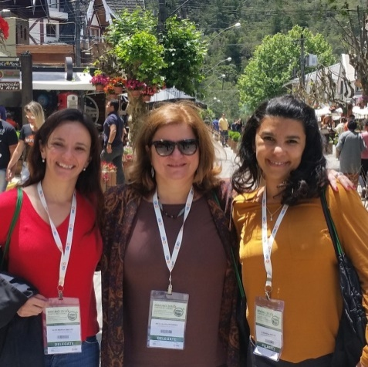
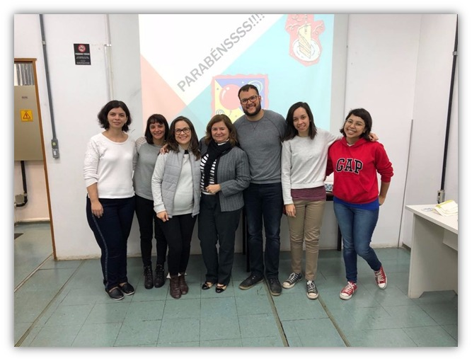
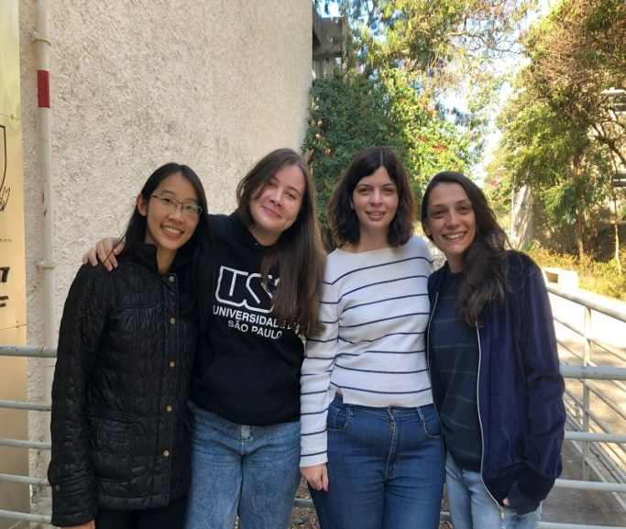
Formação de recursos humanos: desde a iniciação científica até o pós-doutorado
Notes:
Now, I would like to thank the team at USP

Slide 13
Muito obrigada pela atenção!
isoares@usp.br

